Slide 1

A ma lehetőségeinek kihasználásával a holnapra készülünk
2024-1-HU01-KA122-SCH-000221911
OID:E10338251
2024. július 1.
Vargáné Tuska Anita Adrien

Slide 2

Amiről beszélni fogok
A pályázatunk
Támogatás – felhasználás, keretek
A támogatás típusa
Támogatott mobilitásaink, kötelezettségek
Előkészítőlátogatás
Csoportos mobilitás
Szakmai látogatás
Munkatársi mobilitás

Slide 3
Amire pályáztunk
Mobilitásaink (30)
Költségek – 49 121,00 euró
Iskolai tanulók csoportos mobilitása - 2025.04.6-13 (8 nap, 7 éjszaka), 16 diák (2x8 fő), 2 fő kísérő
Szakmailátogatás/Job shadowing 2025.04.6-13 (8 nap, 7 éjszaka), 3 fő
Munkatársi mobilitás (8 fő, 11 mobilitás)
Előkészítő látogatás (nem önálló tevékenység, 3 fő)
20 648,00 euró
6 214,00 euró
22 259,00 euró
2 040,00 euró

Slide 4

A TÁMOGATÁS FELHASZNÁLÁSA ÉS KERETEI
Áttekinthetőség, egyszerűség, rugalmasság, átcsoportosítási lehetőség
Könnyített elszámolási szabályok TKA felé, de a hazai jogszabályoknak is meg kell felelni
Tevékenység alapú támogatás: pénzügyi teljesítés helyett szakmai teljesítésen alapul (egységek alapján)
A kedvezményezettnek a mobilitási projekt során legalább havonta egyszer rögzítenie és frissítenie kell az Erasmus+ adminisztrációs felületet
A lebonyolítás a kedvezményezett felelőssége!
Ellenőrzések (pl. helyszíni)
Hozzájárulás jellegű támogatás – önerő szükséges lehet, de nem kötelező
Pü. Szabályok: Szerződés II., III., V. számú melléklete és a PMKK

Slide 5

TÁMOGATÁS TÍPUSOK
Egységköltség alapú átalánytámogatás:
Szervezési támogatás – 3 750,00 euró (100 ill. 350 euró/mobilitás)
Egyéni támogatás – 26 319,00 euró
Utazási támogatás – 10 677,00 euró
Kurzus díj – 4 960,00 euró
Esélyegyenlőségi támogatás intézménynek – 1 375,00 euró
Előkészítő látogatás – 2 040,00 euró
Tényleges költségen alapuló támogatás – nem vagyunk érintettek

Slide 6
ELŐKÉSZÍTŐ LÁTOGATÁS
2024 ősze
3 fő (2 fő a csoportok, 1 fő a szakmai látogatás előkészítésére)
Támogatás – 680 euró/fő/minden
Ösztöndíjszerződés
Szerződés (Experience Workshop + az Intézmény(ek), programterv elkészítése – Nyilatkozat a fogadó intézmény(ek)től
Folyamatos egyeztetés a csoportos mobilitást és a szakmai látogatást megelőzően

Slide 7

ISKOLAI TANULÓK CSOPORTOS MOBILITÁSA (teendők)
- Tájékoztató diákoknak és szülőknek
- Felkészítés a fogadó országra (Finnország) - az utazásra, programokra, megfigyelési szempontokra
- Ösztöndíjszerződés (egyéni vagy csoportos), adatvédelmi nyilatkozat
- Európai Egészségbiztosítási Kártya, repülőjegy, vonatjegy foglalása
- BBP utas biztosítás, illetve útlemondási biztosítás
- Résztvevői kérdőív (kísérőtanárok – EU Survey, Beneficiary Module rendszer küldi a mobilitás feltöltése után)
- Munkanapló a résztvevők 50%-ától (100%)
- Egyéni beszámolók
- Tapasztalatok megosztása valós és online térben

Slide 8
SZAKMAI LÁTOGATÁS/JOB SHADOWING (teendők)
Ösztöndíj szerződés, adatvédelmi nyilatkozat
Repülőjegy, vonatjegy
Európai Egészségbiztosítási Kártya, BBP utas biztosítás, illetve útlemondási biztosítás
Munkanaplók, egyéni beszámolók – Tartalmazza a tényleges tevékenység
időszakát, helyét és külön az utazási napok számát, valamint a tevékenység hivatalos programját (ténylegesen megvalósult részletes munkaprogramját).
Résztvevői kérdőív – EU Survey felület (Beneficiary Module rendszer küldi a mobilitás feltöltése után)
Tapasztalatok megosztása online és valós térben is

Slide 9
MUNKATÁRSI MOBILITÁS utazás előtti teendők
Ösztöndíj megállapodás, Adatvédelmi nyilatkozat
Képzési megállapodás (Learning Agreement) - ösztöndíj megállapodással egy időben kell aláírnia a résztvevőnek, majd a fogadó intézménynek
Europass mobility igazolvány - https://europass.tpf.hu/index.php
banki átutalási igazolás feltöltése SchoolDrive-ba
utazási adatok megadása a chatben, a kért formában
Európai Egészségbiztosítási Kártya, BBP utas biztosítás, illetve útlemondási biztosítás megkötése
BBP biztosítás kötvény bemutatása

Slide 10
MUNKATÁRSI MOBILITÁS a mobilitás alatt
Részvételi igazolás (Learning Agreement complement) (a Learning Agreementben lévő program változás esetén ebben rögzíthető)
Europass mobilitási igazolvány (LAC megléte esetén nem kötelező)
kurzuslátogatási igazolás (tanúsítvány)
eredeti aláírt és lebélyegzett számla (kivéve, ha digitális)
Egyéni beszámoló űrlap folyamatos kitöltése
beszállókártyák (csak ajánlott)
egyéb utazással kapcsolatos bizonylatok (csak ajánlott)

Slide 11
MUNKATÁRSI MOBILITÁS a mobilitás után
minden eredeti dokumentum beszkennelve, online mappába feltöltve
összegyűjtött számlák, beszállókártyák (nem pénzügyi bizonylatként)
Zöld (környezettudatos) utazás esetén vonat- vagy buszjegy bemutatása és környezettudatos utazási nyilatkozat, telekocsival történő utazás esetén csak a környezettudatos utazási nyilatkozat aláírása
Egyéni beszámoló űrlap, résztvevő által aláírva
Participant (EU) Survey kitöltése (Beneficiary Module rendszer küldi a mobilitás feltöltése után)
fényképek megosztása közös mappákban
Egyéni beszámoló elkészítése iskola honlapjára

Slide 12
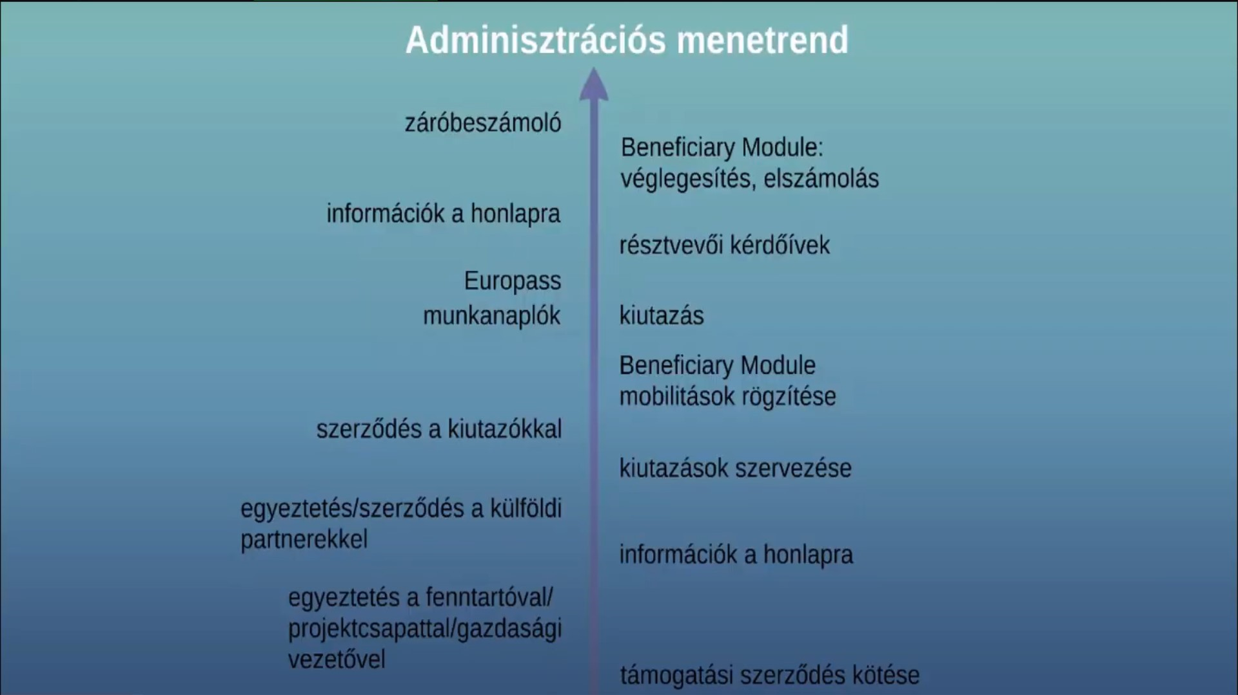

Slide 13

KÖSZÖNÖM A FIGYELMET, A TÁMOGATÁST ÉS A SOK-SOK SEGÍTSÉGET! SZÉP NYARAT, JÓ PIHENÉST KÍVÁNOK!

